Slide 1

Гибридное TV для операторов, предоставляющих услуги
в нескольких регионах
Николай Милованов

Slide 2


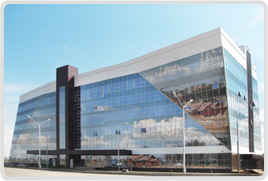


О компании
Основана в апреле 1988 г.
В составе 7 частных IT компаний
Более 160 сотрудников
Более 8,500 компаний из 140 стран мира лицензируют технологии компании Элекард
Более 20 млн. конечных пользователей
Профессиональная линейка программно-аппаратных продуктов для профессионального рынка цифрового телевещания с 2006 г.

Slide 3

План доклада
Стандартные DVB/IPTV решения. Этапы строительства. Зоны проникновения. Использование ресурсов
Оптимизация затрат на строительство головных станций в регионах при использовании стандартных решений DVB/IPTV
Расширение бизнеса за счёт "мобильных" абонентов. Сохранение существующей базы клиентов при переходе на ОТТ решения
Использование единой системы биллинга, мониторинга и анализа качества для гибридной системы вещания

Slide 4

Развитие стандартов сжатия видео
HEVC/H.265
MPEG-2
AVC/H.264
AVC/H.264
MPEG-2
HEVC/H.265

Slide 5



Технологии доставки цифрового ТВ
Text
Технологии
Доставки
Среда передачи данных
Услуги
DVB-S
DVB-T
DVB-C
IPTV
Кабель (Ethernet)
Кабель (Coaxial)
Радиоканал (Wi-Fi)
Вещание
Просмотр по
запросу
Text
«любой экран в любой точке квартиры в любое удобное время»

Slide 6
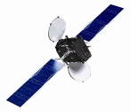




Стандартные решения
DVB-S/S2
ПК
Multicast
Сеттоп
Головная станция
ТВ

Slide 7


Этапы строительства в регионах
Регион 1
Абоненты
Региона 1
Головная станция
Система биллинга
Абоненты
Региона 2
Регион 2
Головная станция
Владелец контента
Система биллинга
Абоненты
Региона 3
Регион 3
Головная станция
Система биллинга

Slide 8


Зоны проникновения
Собственная
сеть
абонентов
Регион
Ограничения зоны
Собственная сеть абонентов
Сеттоп/Плеер под ПК
Настройка

Slide 9

Использование ресурсов
Ресурсы для строительства ГС в каждом регионе
Серверы приема каналов
Серверы кодирования каналов
Серверы распространения контента
Серверы закрытия контента
Серверы учета и контроля
Недостатки
Отсутствие единой системы контроля и распространения
Сложность масштабирования решения
Сложность добавления нового функционала ввиду необходимости дублирования в каждой точке
Материальные затраты

Slide 10



Единая и распределенная сеть головных станций
ГС Резервная
Регион 1
ГС Столица
Регион 4
Регион 3
Регион 2

Slide 11

Технология Apple HTTP Live Streaming (HLS)
Июнь 2009 года – впервые представлена в iPhone OS 3.0.
Самый распространенный протокол вещания в Интернете
Поддерживаемые устройства: все устройства компании Apple (iPhone, iPad, iPod и т.д.), широкое разнообразие клиентских приложений и STBs.
Преимущества:
Использование контейнера MPEG-2 TS значительно упрощает интеграцию HLS в существующие системы цифрового телевидения.
Для сжатия видео и аудио потоков используются широко распространенные кодеки MPEG H.264 и AAC соответственно.
Поддержку данного стандарта легко реализовать на приемных устройствах, что способствует его широкому внедрению в будущем.
Стандарт является открытым, нет необходимости выплачивать лицензионные отчисления.

Slide 12




Мультискрин и адаптивное кодирование от Элекард
Кодирование в мультибитрейт для последующего адаптивного вещания
Настройка профиля каждой полосы вещания индивидуально под приёмное устройство
Неограниченное число полос для каждого канала
Отдельный сервер для подготовки и вещания видео в формате Apple HTTP Live Streaming (HLS)
Совместимость с популярными серверами вещания Wowza, Evostream
Совместимость со множеством приёмных устройств
Возможность интеграции с системами биллинга и защиты контента
MPEG-2 /
AVC
IP, Analog, SDI, ASI, HDMI
Smart TV
700K
500K
1Mbit
Сеттопы
HTTP
V-Cinema
HLS
Мобильные устройства

Slide 13

Головная станция Столица
Абоненты
столицы
UDP (multicast)
Основной пакет
телеканалов
с ГС Столица
Абоненты
столицы
  Телеканалы со
  спутника
  Телеканалы других
  провайдеров
  Местные
  телеканалы
HLS
UDP (multicast)
V-Cinema
HLS
UDP (multicast)
V-Cinema
Stream Switcher
HTTP
Регионы

Slide 14
Головная станция Регион
Пакет каналов
Региона
HTTP
(импорт плейлиста)
UDP
(multicast)
Абоненты
региона
  Основной пакет
  с ГС Столица
  Регион М,
  часть каналов
  Телеканалы других
  провайдеров
  Местные
  телеканалы
HTTP
V-Cinema
Stream Switcher
HTTP
Регион N
IP
IP
UDP
Абоненты
региона
HLS
V-Cinema
HLS

Slide 15

Преимущества решения
Преимущества:
Модульность
Расширяемость
Комплексное решение на базе технологий одного производителя и техническая поддержка от производителя
Единая система управления всеми серверами с помощью веб-интерфейса
Возможность интеграции решения с системами биллинга, CDN
Возможность увеличения ARPU за счет мобильных абонентов
Дополнительные возможности:
Импорт основного списка каналов
Резервирование центральной ГС
Резервирование источника каналов
Резервирование канала доставки

Slide 16

Способы повышения надежности систем
Традиционные способы повышения надежности систем
Аппаратное и программное резервирование серверов
Переключение на резервный источник сигнала при пропадании основного
Использование альтернативных каналов доставки, в т.ч. публичного Интернет
Средства контроля и анализа для быстрой локализации проблем
Визуальный мониторинг подготовленного для вещания контента
Система анализа характеристик потоков в реальном времени
Автономные анализаторы, позволяющие контролировать транспортные потоки в
любой точке приемо-передающего тракта
Автономная вставка баннера при пропадании входного потока

Slide 17

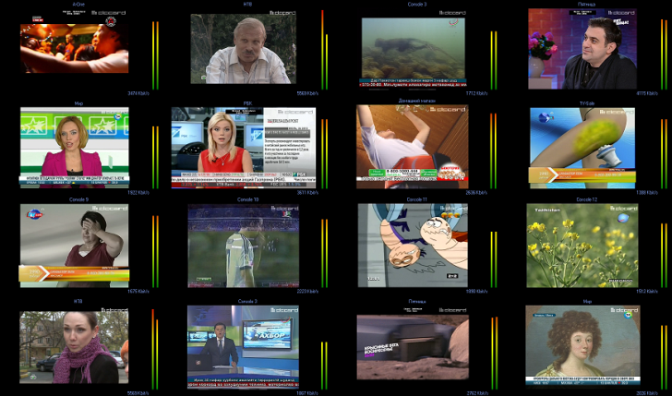
Онлайн мониторинг качества вещания – MultiStream Player
Основные функциональные возможности:
Визуальный мониторинг вещания в режиме реального времени
Контроль качества вещания видео, уровня аудио, значений битрейта, отправка статистики по SNMP
Оповещение о пропадании видео/аудио сигнала
Удаленный мониторинг вещания
Запись выбранных потоков в архив файлов, возможность записи с пониженным качеством
Функция наложения на видео текущего времени
Отображение каналов в полноэкранном режиме
Прямой вызов Elecard Stream Inspector для детальной диагностики проблем вещания
IP
SDI
ASI
HDMI
Analog

Slide 18



Удаленный мониторинг вещания
ПК
Elecard MultuStream Player
HLS
Планшеты
150 каналов
Смартфоны

Slide 19

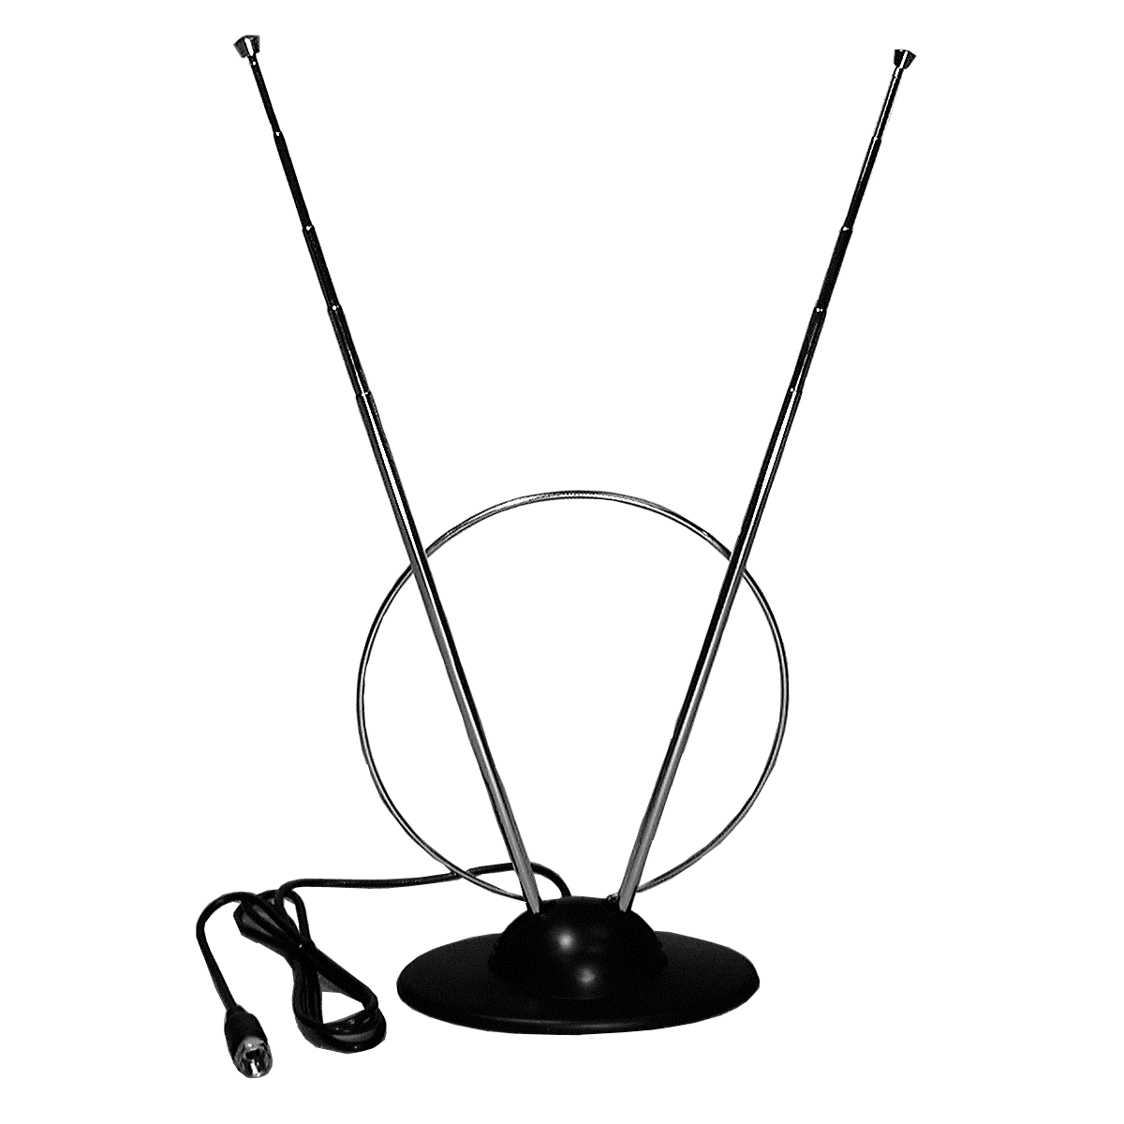











Elecard StreamScope
Analog TV
Статистика о просмотренных телепередачах и демографических данных телезрителей

Slide 20
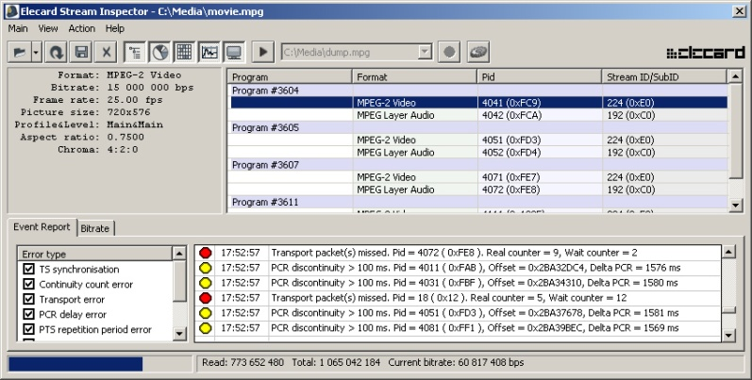
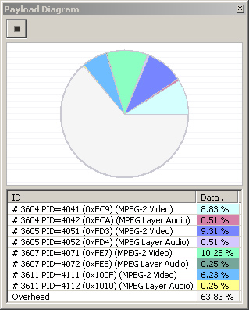
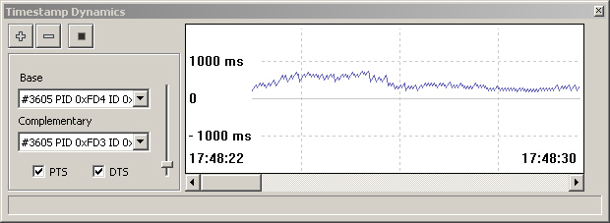
Онлайн мониторинг качества вещания – Stream Inspector
Анализ характеристик и контроль качества мультимедиа потоков в реальном времени
Основные функциональные возможности
Самая подробная информация уровня транспортного потока
Диаграмма долей элементарных потоков от общего транспортного потока
Вычисление оверхеда
Анализ интерливинга
Отображение таблиц транспортного потока
Анализ ошибок транспортного потока по ETSI TR 101 290
Вычисление E-PSNR
Запись потока в файл

Slide 21


Сase Study 1
UDP
HLS
Регион 1
150 каналов
20,000 клиентов
HTTP
HLS
Головная
станция
UDP
150 каналов
20,000 клиентов
150 каналов
5Mbit
HTTP
HTTP
HTTP
150 каналов
UDP
Регион 2
150 каналов
HLS
Регион 3
20,000 клиентов

Slide 22

Сase Study 2
DVB-S
20 каналов
DVB-C
Головная станция
ТТК
20 каналов
IP
20 каналов
Ростелеком
Выбор канала для трансляции на основе данных от:
демуксера
декодера

Slide 23
Case Study 3
Elecard Crossplatform Player
HLS
V-Cinema
HLS
Elecard iTelec STB

Slide 24
Контактная информация
Россия, 634055, г. Томск,
пр. Развития, 3
Тел.: +7 (3822) 701-772*2050
Факс: +1 (801) 991-5443
www.elecard.ru
E-mail: sales@elecard.ru
Спасибо за внимание!

